Slide 1
제14회 2026 빅콘테스트 (데이터AI 혁신 챌린지) AI데이터 활용 분야
활동 저조 조기 신호와 생활권 인프라 접근성을 결합한
데이터 기반 고립 예방·대응 AI 에이전트
50m 격자 공간 유동·소비 중력 모델 및 Weibull AFT 생존분석
서울특별시 강남구 · 강원특별자치도 춘천시 대상 실증
팀명 : Undefined | 팀장 : 김영웅 | 팀원 : 윤형섭 | 제출일 : 2026년 10월
제14회 2026 빅콘테스트 AI데이터 활용 분야 | 사회적 고립 예방 및 대응 AI 에이전트 01 / 38

Slide 2
TABLE OF CONTENTS | 발표 추진 체계
발표 목차
활동 저조 조기 신호와 생활권 인프라 접근성을 결합해, 고립 위험을 선제 진단하고 최적 자원을 매칭합니다.
01
문제정의 및 배경
사후 수습의 한계, 행정 3대 딜레마, 50m 격자 공간 유기체 정의, 임상 역학 발상의 전환 및 전체 솔루션
p. 03 ~ 07
왜 공간 단위의 조기 개입이 필요한가?
02
EDA 및 피처 생성
5대 데이터 통합, 활동 잔차 추출, 6개월 패널 시계열, 신한카드 질량(M)과 허프 중력 복용량(X), 활성화 승수(α)
p. 08 ~ 18
데이터를 어떻게 생활환경 접근성으로 바꿨는가?
03
모델링 및 평가
Weibull AFT 생존분석 정식화, 공간 분할 교차검증(AUC 0.7072), 다각적 검증(NLL·Brier), 조건부 골든타임 산출
p. 19 ~ 25
인프라가 고립을 얼마나 지연시키는가?
04
결과 해석
2025.12 기준 2,125개 고위험 매트릭스, 생활권 공간 집중도, 시설별 AFT 계수 임팩트, [연결 공백] vs [이용 장벽] 2대 대응 분기
p. 26 ~ 30
실제 지역과 인프라에서 어떤 차이가 나타났는가?
05
적용 및 기대효과
거점 기여도 분해 및 24개 가상 거점 시뮬레이션, AI 에이전트 파이프라인, 실무자용 예방 개입 카드 2종, 지자체 운영 체계
p. 31 ~ 38
현장 실무자는 이를 어떻게 즉시 실행하는가?
제14회 2026 빅콘테스트 AI데이터 활용 분야 | 사회적 고립 예방 및 대응 AI 에이전트 02 / 38

Slide 3
01
PART 01
01. 문제정의 및 배경
“위험을 발견한 뒤 무엇을 할 것인가 — 사회적 고립을 50m 공간 유기체의 질병 역학 문제로 정의하다”
01
고립의 공간적 전조 증상
02
행정 현장의 3대 현실적 한계
03
임상 역학 발상의 전환 & 솔루션
제14회 2026 빅콘테스트 AI데이터 활용 분야 | 사회적 고립 예방 및 대응 AI 에이전트 03 / 38

Slide 4
01. 문제정의 및 배경 | 고립의 공간적 전조 증상
사회적 고립 예방에는 생활권의 변화도 살펴볼 필요가 있다
단전·체납 등 사후 수습형 위기 발굴의 한계를 넘어, 일상생활 반경 축소라는 공간적 전조 증상에 주목해야 합니다.
공식 통계 FACT 1 · 행정안전부 주민등록 인구통계
발굴 패러다임의 근본적 전환
35.5%
기존 사후 수습형 복지 체계의 한계
전국 1인 가구 비중 돌파
가족 단위 완충망 약화로 사회적 단절 및 고립 위험 잠재군 지속 증가
• 공과금 체납, 단전·단수 등 극단적 위기 발생 후에야 비로소 포착됨
• 가구 내부로 완전히 문을 닫아건 뒤에는 심리적 거부로 개입 성공률 급감
• 일상 회복이 가능한 '골든타임'을 이미 놓친 뒤에 개입이 시작되는 구조적 결함
공식 통계 FACT 2 · 통계청 사회조사 (2023)
본 연구의 제안: 공간 기반 선제적 조기 감지
34.1%
• 개인이 완전히 단절되기 전, 골목과 생활권에서 발생하는 '외부 활동량 감소' 포착
• 건물·인구 환경이 유사한 비교집단 대비 활동 저조 공간을 50m 격자 단위로 탐지
• 고립 만성화 이전, 행정기관이 먼저 능동적으로 살펴볼 수 있는 '조기 신호' 제공
위기 시 도움 요청 불가 비율
'갑자기 몸이 아플 때 부탁할 사람이 없다' (20대부터 60대 이상 3명 중 1명)
제14회 2026 빅콘테스트 AI데이터 활용 분야 | 사회적 고립 예방 및 대응 AI 에이전트 04 / 38

Slide 5
01. 문제정의 및 배경 | 행정기관의 현실적 한계
위험 지역을 알아도 개입 방식까지 정하기는 어렵다
단순 고립 점수만으로는 지자체 실무자가 현장에서 당장 취해야 할 구체적 조치를 결정할 수 없습니다.
01 대상 선별의 한계
02 개입 시점의 불확실
03 실행 방안의 부재
어디부터 가야 하는가?
(수만 개 격자 전수조사 불가)
얼마나 시급한가?
(골든타임 정보의 부재)
가서 무엇을 할 것인가?
(구체적 처방과 서비스 부재)
• 지자체 복지 공무원 1인당 담당 취약계층 수백 명에 달함
• 위험 격자 수만 개를 단순히 나열하는 수준의 모델은 행정 현장에서 즉각 사장됨
• 실제 행정 자원을 집중 투입할 수 있는 「최우선 5%」 압축 타겟팅이 절대적으로 필요
• 기존 분류 모델은 '위험/정상'의 정적 확률만 제시할 뿐, '언제 고립될 것인가'를 모름
• 지금 당장 개입해야 할 대상과 3개월 뒤 점검할 대상의 우선순위 구분이 불가능함
• 향후 1~2개월 내 고립 전이 가능성을 알려주는 잔여 생존기간(골든타임) 필수
• 위험 지역을 찾아가더라도 어떤 생활 결핍이 원인인지 알지 못하면 겉도는 상담 반복
• 지자체 공식 조례 및 복지 서비스와 연동되지 않는 AI는 보고서용 제안에 불과함
• 위험 원인 진단과 지자체 서비스 조건 매칭이 자동 완성되는 AI 에이전트 구축
💡 본 연구의 해법: 50m 공간 유기체 정의 ➔ Weibull AFT 골든타임 산출 ➔ 지자체 복지 서비스 1:1 자동 매칭 에이전트
제14회 2026 빅콘테스트 AI데이터 활용 분야 | 사회적 고립 예방 및 대응 AI 에이전트 05 / 38

Slide 6
01. 문제정의 및 배경 | 모델링 발상의 전환 (SPATIAL EPIDEMIOLOGY)
50m 격자를 '환자'로, 인프라를 '투약량'으로 치환했다
개인 식별의 법적 한계를 넘어 50m 공간을 생체 유기체로 모델링하고, 임상 의학의 AFT 생존분석과 공간 중력 모델을 융합
원류: 임상 의학 (원류)
원류: 환자 (Patient)
원류: 질병 발병 (Onset)
원류: 약물 투약량 (Dosage)
공간 AI 에이전트
50m 마이크로 생활권 격자
활동 저조 (고립 징후) 진입
거리 감쇄 허프 중력 복용량 (X)
개인 식별 한계를 극복하는 분석적 치환
개인 식별 불가 한계를 극복하는 공간 유기체
정상 유동 상태에서 단절 상태로의 전이
주변 인프라가 격자에 미치는 완충·치유 효과
🧬 왜 공간 역학(Spatial Epidemiology)인가?
📐 임상 역학 ➔ 공간 AI 수학적 가교
• 법적·윤리적 개인정보 규제로 인해 행정기관도 개인의 고립을 실시간 감시할 수 없음
• 그러나 50m 공간 격자는 통신·카드·건물·인구가 결합된 하나의 '살아있는 유기체'임
• 정상 상태의 유기체가 환경 결핍(영양 실조)으로 인해 활동 저조(질환 발병)로 전이되는 과정은 질병의 자연사(Natural History)와 완벽히 일치
• 따라서 임상에서 종양·만성질환 환자에게 투약량과 생존기간을 추정하는 생존분석 기법을 공간 격자에 1:1로 이식함
• 허프 중력 모델 = 거리 제곱 감쇄 기반 '환경적 투약량(Dosage, X)' 정량화
- 집 바로 앞 도서관·병원(고농도 투약) vs 500m 밖 시설(희석 투약)
• Weibull AFT = 생존 곡선 기반 '골든타임(Survival Time, T)' 추정
- 인프라 복용량이 1단위 증가할 때 고립 전이가 몇 개월 지연(ln T = μ + βX + σε)되는가?
• AI 에이전트 = 의사의 '맞춤형 처방전(Prescription)' 발행
- 결핍된 투약 종류(교통 결핍 vs 사교 결핍)를 감별하여 지자체 맞춤 복지 조례로 즉각 연결
제14회 2026 빅콘테스트 AI데이터 활용 분야 | 사회적 고립 예방 및 대응 AI 에이전트 06 / 38

Slide 7
01. 문제정의 및 배경 | 전체 솔루션 아키텍처
위험도와 인프라 접근성을 결합해 다음 행동을 제안한다
위험 신호 탐지부터 원인 진단, 시뮬레이션, 공식 복지 서비스 연계까지 막힘없이 이어지는 5단계 완결형 구조
Step 0
Step 1
Step 2~3
Step 4
Step 5~6
활동저조 추출
시설질량(M)
중력(X)·라벨
보정 및 AFT
골든타임·AI
50m 건물·인구 결합
유사비교 잔차 점수
신한카드 결제 결합
11,191개 인프라 질량
5대 시설 허프 중력X
첫 전이 구간검열 라벨
α 활성화 승수 적용
Weibull 생존 모델 적합
고위험 2,125개 선별
공식 복지 7종 조건 연계
핵심 산출물
핵심 산출물
핵심 산출물
핵심 산출물
핵심 산출물
05_selected_spaces.csv
(활동저조 격자 원장)
infrastructure_gravity_mass
(주변 소비 기반 매력도)
grid_huff_dosage_matrix
(도서관·의료·교통·공원·사교)
all_grid_alpha_prob
(AUC 0.7072 달성)
Step6_proposal_KO.md
(실무자 예방개입카드)
🔗 End-to-End 연결 고리: 공간 빅데이터 결합(0~1) ➔ 물리적 접근성 중력 모델링(2) ➔ 고립 위험 시점 예측(3~4) ➔ 골든타임 시뮬레이션 및 현장 복지서비스 조례 연계(5~6)
제14회 2026 빅콘테스트 AI데이터 활용 분야 | 사회적 고립 예방 및 대응 AI 에이전트 07 / 38

Slide 8
02
PART 02
02. EDA 및 피처 생성
“정적 시설 개수에서 동적 접근성으로 — 신한카드 결제 질량과 허프 중력으로 정량화한 생활권 투약량”
01
5대 이종 빅데이터 통합 및 활동 잔차
02
6개월 패널 시계열 & 생존 라벨링
03
신한카드 질량(M)과 허프 중력 복용량(X)
제14회 2026 빅콘테스트 AI데이터 활용 분야 | 사회적 고립 예방 및 대응 AI 에이전트 08 / 38

Slide 9
02. EDA 및 피처 생성 | 이종 데이터 통합 아키텍처
통신·카드·인구·건물·시설 데이터를 생활권으로 연결했다
시공간 해상도가 서로 다른 5대 이종(Heterogeneous) 공공·민간 빅데이터를 50m 공간 격자 단위로 완벽 결합
데이터 구분 | 출처 기관 | 시공간 범위 | 주요 수집 및 집계 항목 | 분석 파이프라인 활용 목적
이동전화 유동인구 | SK텔레콤 | 2025.07~12 / 50m 격자 | 성·연령별(10세단위), 시간대, 주중/주말 유동량 | 활동 저조 격자 추출 및 유동 활성화 승수(α) 산출
카드 결제 데이터 | 신한카드 | 2025.07~12 / 시군구·업종 | 가맹점 업종, 고객 연령대·성별 결제액 및 결제건수 | 11,191개 생활 인프라의 소비 기반 질량(M) 부여
건축물대장 공간자료 | 국토교통부 | 2025년 기준 / 건물 외곽선 | 주용도코드(A9), 사용승인일(A13), 연면적(A14) | 격자별 주거/상업 연면적 통제 및 유사 비교집단 매칭
행정동 경계 및 인구 | 통계청, 행안부 | 2025.07~12 / 행정동 단위 | 행정동 공간 SHP, 월별·연령별 주민등록인구 통계 | 격자-행정동 결합 및 환경 변수 가중치 통제
공공 생활 인프라 | 공공데이터포털 | 2025~2026 / 시설 개별 좌표 | 도서관, 병의원, 버스정류장, 도시공원, 사교상권 | 5대 생활 인프라 허프 중력 접근성 복용량(X) 산출
🔒 데이터 거버넌스 및 공간 정렬: 개인정보 비식별 조치된 데이터를 GRS80/EPSG:5179 표준 투영 좌표계로 변환하여 50m 오차 범위 내 일치 결합 완료
제14회 2026 빅콘테스트 AI데이터 활용 분야 | 사회적 고립 예방 및 대응 AI 에이전트 09 / 38

Slide 10
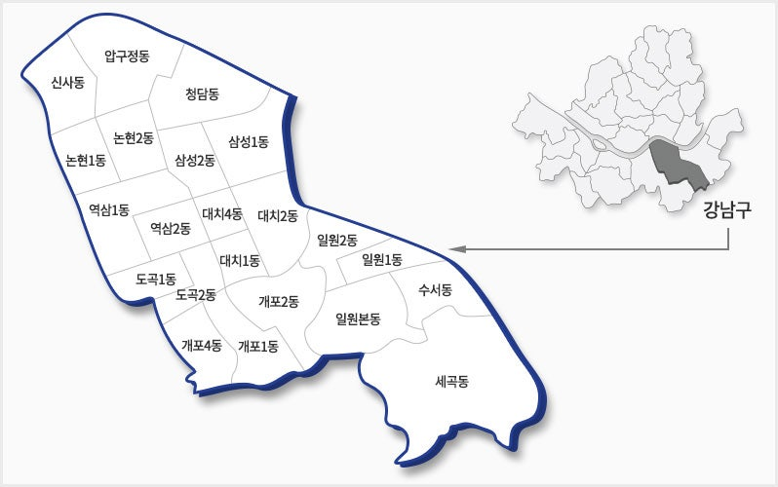
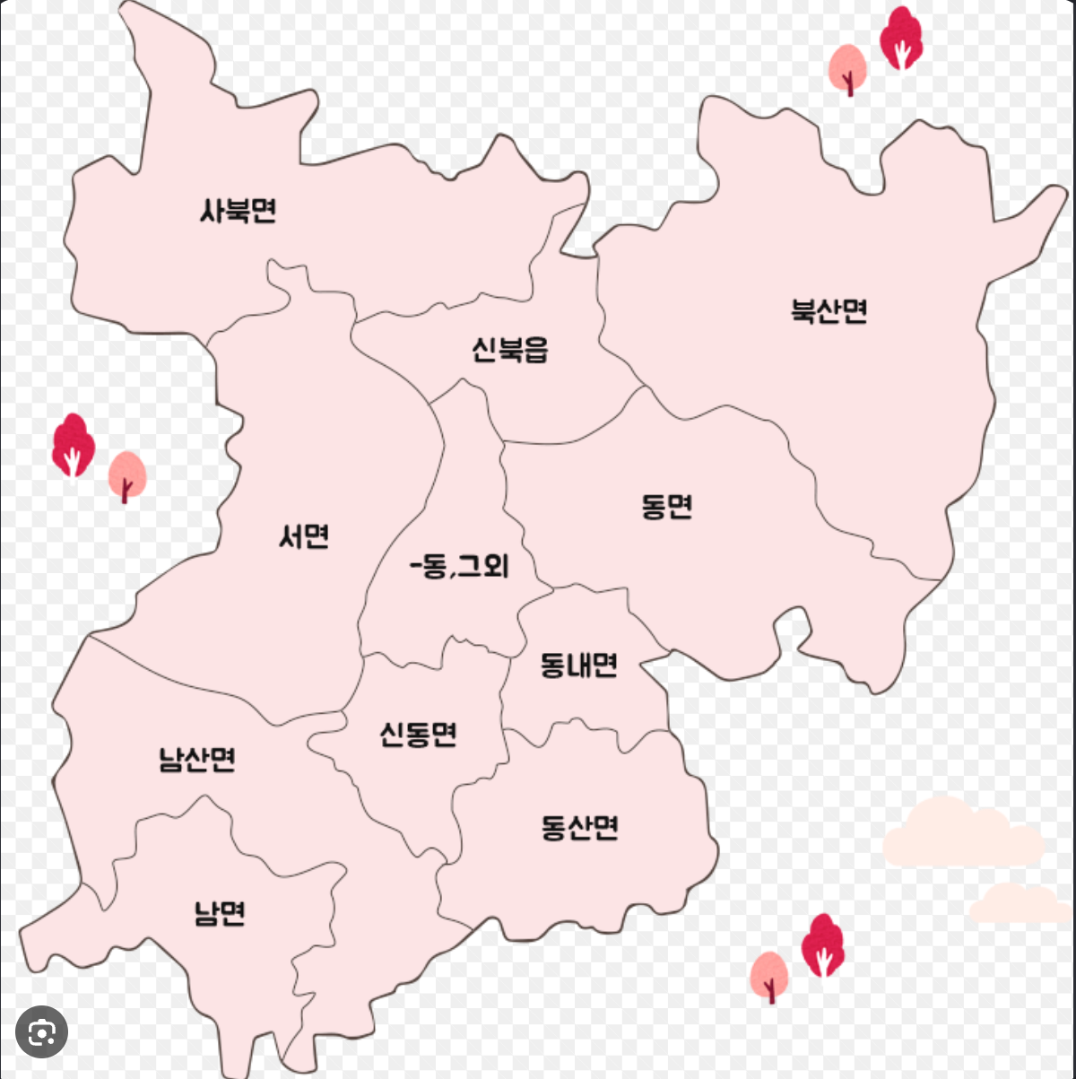
02. EDA 및 피처 생성 | 공간 감사 및 필터링 기준
격자와 행정동을 연결해 같은 공간에서 비교했다
행정동 경계 내 50m 격자를 클리핑하고, 실질적 거주 활동이 일어나는 공간만을 엄격하게 필터링
분석 대상 2개 지자체 공간 경계
공간 감사(Audit) 및 격자 포함·제외 기준
✔ 행정동 공간 결합 (Spatial Clipping)
강남구 11230 경계와 춘천시 32010 경계 내에 포함된 50m 격자망만 추출. 경계선 다중 일치 격자는 면적 가중 배분
✔ 주거 연면적 조건 (Residential Floor Area > 0)
건축물대장 상 주거 용도 연면적이 0인 순수 상업·업무·산업 시설 격자는 배제하여 실제 주민 생활권에 집중
✔ 건물 확인 비중 조건 (Coverage >= 80%)
격자 내 건물 용도 및 연면적이 확인된 면적 비중이 80% 이상인 격자만 선정하여 데이터 결측으로 인한 왜곡 차단
✔ 허위 양성(False Positive) 방지 필터링
서울 강남구 (22개 동)
강원 춘천시 (25개 읍면동)
하천, 임야, 도로, 녹지 등 본래 유동이 발생하지 않는 자연 지형을 활동 저조로 오인하지 않도록 사전 제외 완료
제14회 2026 빅콘테스트 AI데이터 활용 분야 | 사회적 고립 예방 및 대응 AI 에이전트 10 / 38

Slide 11
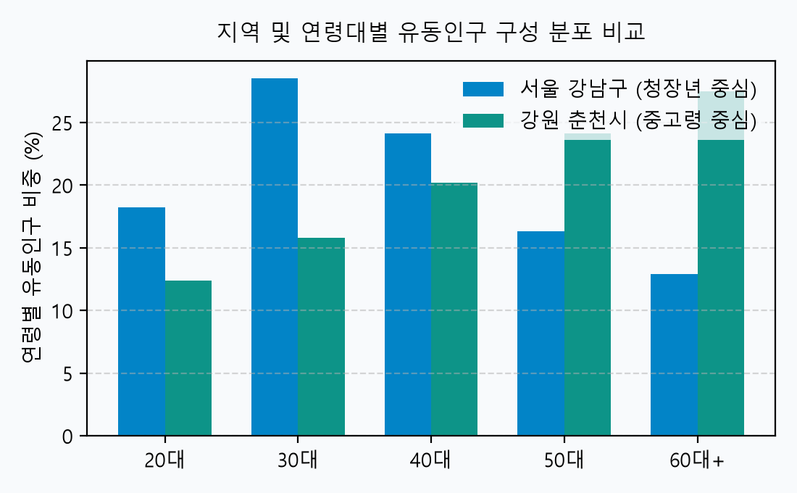
02. EDA 및 피처 생성 | 탐색적 데이터 분석(EDA)
지역과 연령에 따라 활동 분포가 다르다
대도시(강남)와 지방도시(춘천)는 인구 구성과 일상 유동 패턴이 구조적으로 상이함을 실증 확인
🏢 서울 강남구 : 청장년 경제활동 중심
• 20~40대 유동인구 비중이 전체의 70.8% 집중 (30대 피크 28.5%)
• 주간 업무·통근 활동이 극대화되어 주변 유동 총량 자체가 높음
• 고립 위험군이 높은 평균 유동 속에 숨겨져 있어, 단순 유동량만으로는 단절 징후를 발견하기 어려움 (통제 잔차 필수)
🏞️ 강원 춘천시 : 중고령 주거 정주 중심
• 50~60대 이상 유동인구 비중이 전체의 51.6% 차지 (60대 이상 27.5%)
• 거주지 반경 내 도보·대중교통 중심의 완만한 정주형 생활 패턴
• 고령층의 고립 위험은 버스정류장·의료 인프라와의 물리적 도달 거리 결핍과 직결됨
제14회 2026 빅콘테스트 AI데이터 활용 분야 | 사회적 고립 예방 및 대응 AI 에이전트 11 / 38

Slide 12
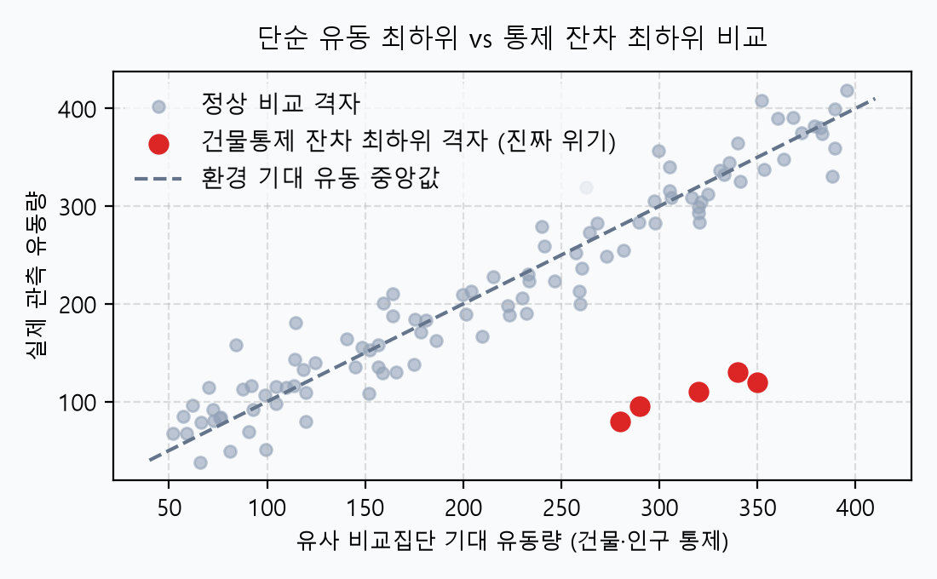
02. EDA 및 피처 생성 | 활동 잔차(RESIDUAL) 산출
비슷한 환경에 비해 활동이 낮은 곳을 찾았다
단순 유동인구 최하위가 아닌, 건물 규모와 인구 환경을 통제한 '통계적 활동 잔차'를 측정
❌ 단순 유동인구 최하위 격자의 함정
• 하천변 산책로 끝, 개발제한구역, 비거주 녹지대 등이 대거 포함됨
• 이곳은 원래 사람이 살지 않아 유동이 적은 것일 뿐, 사회적 고립 위험군이 존재하는 공간이 아님
• 단순 유동량으로 스크리닝 시 행정 복지 인력이 엉뚱한 공간으로 낭비됨
🎯 환경 통제 활동 잔차 최하위 격자 (진짜 위기)
• 주거 연면적 10,000㎡ 이상 다세대·연립 밀집지인데도 유동이 급감한 곳
• 동일 건물·인구 환경의 유사 50개 비교 격자 중앙값 대비 잔차 점수 Score < -2.0
• 정상적이라면 활발해야 할 주거지에서 침묵이 감도는 「진짜 예방 점검 대상」
제14회 2026 빅콘테스트 AI데이터 활용 분야 | 사회적 고립 예방 및 대응 AI 에이전트 12 / 38

Slide 13
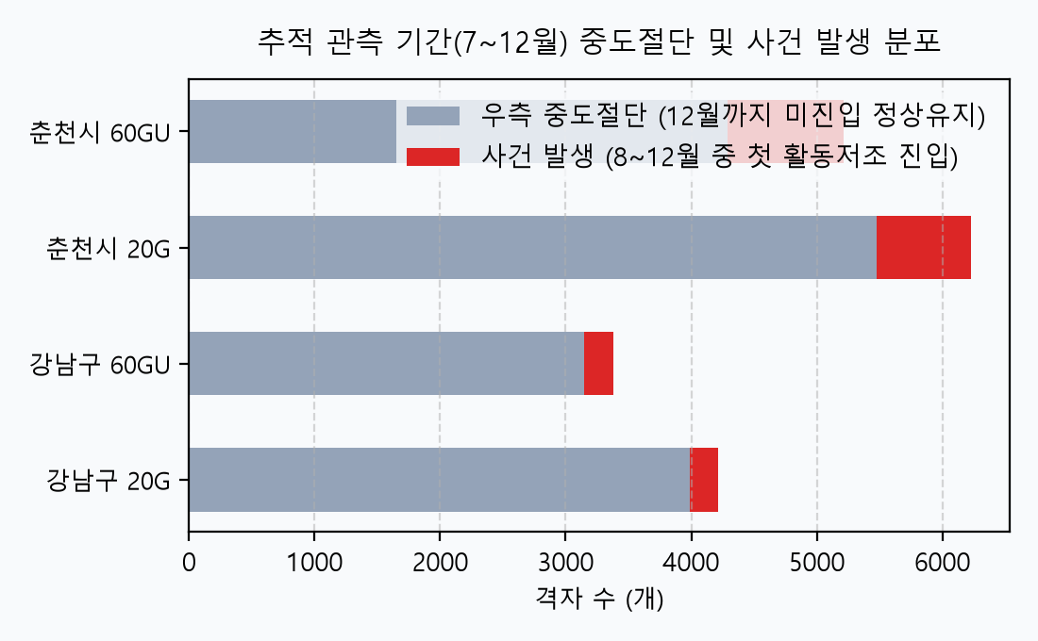
02. EDA 및 피처 생성 | 6개월 패널 시계열 관측
월별 활동 저조 진입을 추적할 수 있도록 구성했다
2025년 7월 정상 상태를 베이스라인(t=0)으로 두고, 8~12월 중 활동저조로 첫 전이되는 시점을 추적
구간 중도절단 생존 라벨링 규칙 (Step 3)
• 베이스라인 고정 (t=0, 2025.07)
7월 관측 시점에 활동 저조로 분류되지 않은 '정상 격자'만을 추적 코호트 대상으로 설정 (이미 7월에 저조한 격자는 베이스라인 제외)
• 사건(Event)의 정의
8월(t=1)부터 12월(t=5)까지 5개월간 관측 중, 최초로 활동저조 집합에 편입된 첫 번째 월 구간(Interval)을 고립 위기 전이 사건으로 정의
• 우측 중도절단 (Right-Censored)
12월 관측 종료 시점까지 한 번도 활동저조에 빠지지 않고 정상 상태를 유지한 격자는 관측 종료로 중도절단 처리
• 검증된 라벨 데이터 (Fact)
총 48,935개 분석 패널 중 5,468건의 실제 전이 사건 포착 (강남구 1,053건, 춘천시 4,415건 확인)
제14회 2026 빅콘테스트 AI데이터 활용 분야 | 사회적 고립 예방 및 대응 AI 에이전트 13 / 38

Slide 14
02. EDA 및 피처 생성 | 공간 접근성 개념 전환
시설 개수 대신 생활권에 도달하는 접근성을 표현했다
단순 시설 수(Count)의 왜곡을 극복하고, 거리 감쇄와 물리적 도달 가능성을 반영한 허프 중력 모델 적용
기존 방식: 단순 반경 내 시설 수 (Count)
본 연구의 방식: 거리 제곱 감쇄 허프 중력 (Gravity)
시설 3개
(모두 490m 끝자락 위치)
거리 감쇄 중력 반영
(30m 초근접 1개 시설의 우위)
• 반경 500m 원 안에 시설이 3개 있더라도, 모두 도보 10분 이상 소요되는 외곽에 위치한다면 거동 불편자나 고립 위험군은 실제 이용 불가
• 단순 개수 집계는 '시설이 3개나 있는 풍부한 지역'으로 통계를 심각하게 왜곡
• 실질적인 일상 도달 가능성을 전혀 반영하지 못함
• 1 / max(d, 1)² 거리 감쇄 함수 적용: 집 바로 앞 30m 시설 1개가 500m 거리의 시설 10개보다 훨씬 높은 접근성을 발휘
• 시설 자체의 매력도(질량 M)와 정확한 도보 거리(d)를 결합하여 격자가 체감하는 유효 접근량을 정밀 산출
• 보행 약자의 현실적인 이동 장벽을 완벽하게 포착
제14회 2026 빅콘테스트 AI데이터 활용 분야 | 사회적 고립 예방 및 대응 AI 에이전트 14 / 38

Slide 15
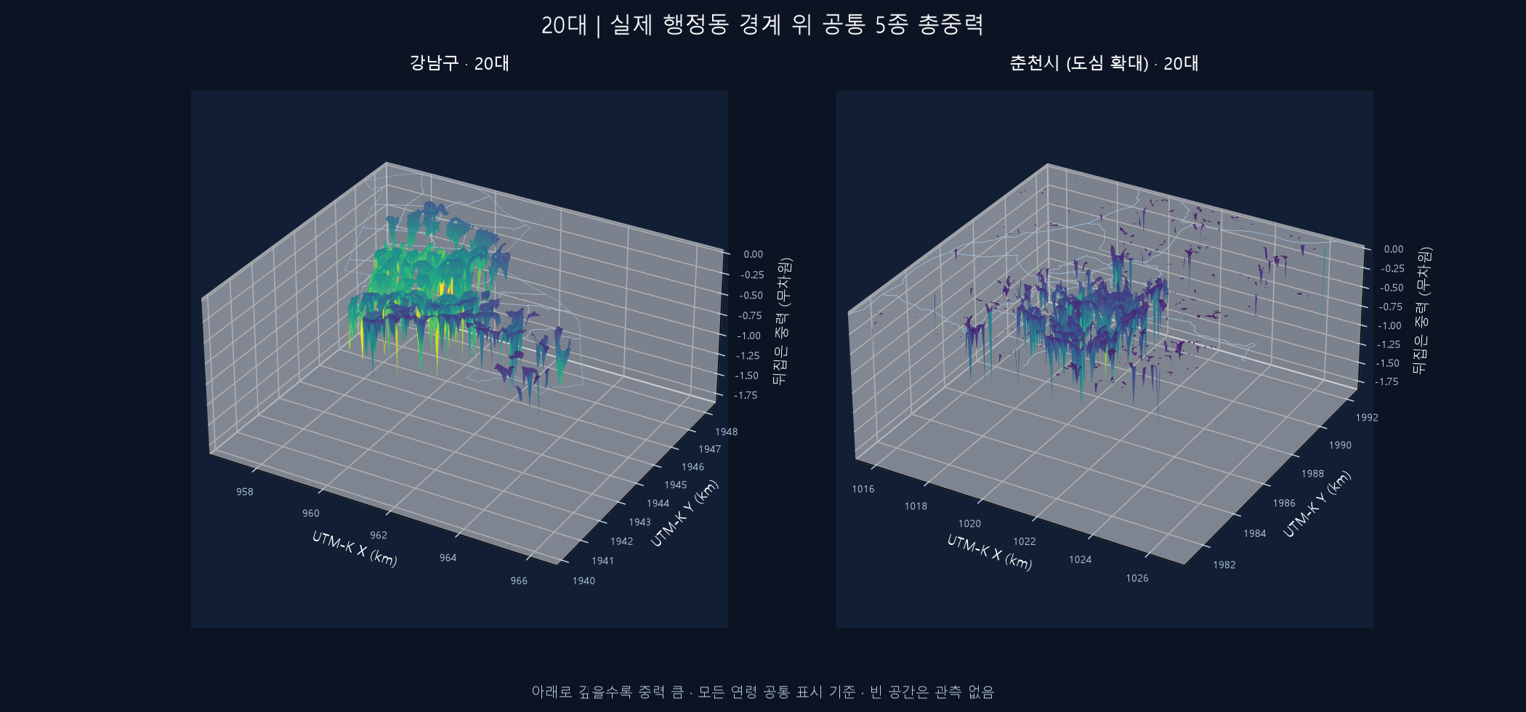
02. EDA 및 피처 생성 | 허프 중력 복용량(X) 산출
중력모델로 여러 시설의 공간적 기여를 합산했다
격자 주변 모든 시설의 유인력을 거리 제곱으로 감쇄 합산하여 5대 인프라별 중력 복용량(X) 행렬 구축
허프 중력 복용량 공식 (Gravity Dosage X)
X_ik = ∑_{j ∈ Category_k} [ M_j / max( d_ij , 1 )² ]
실제 산출된 3D 공간 중력 지형도 (20G 청년층 예시)
X_도서관
공공도서관, 작은도서관
(정서적 쉼터 및 정보 접근 거점)
X_의료
종합병원, 병의원, 보건소 (신체·정신 건강 및 돌봄 접근 거점)
X_버스정류장
시내버스 정류소, 지하철역
(외부 사회망 이동 필수 교통 거점)
X_공원
도시공원, 근린공원, 어린이공원
(일상 외출 및 가벼운 신체활동 거점)
X_사교
카페, 음식점 등 근린 사교상권
(비공식적 접촉 및 사회적 교류 거점)
제14회 2026 빅콘테스트 AI데이터 활용 분야 | 사회적 고립 예방 및 대응 AI 에이전트 15 / 38

Slide 16
02. EDA 및 피처 생성 | 소비 기반 시설 질량(M)
카드 이용 특성으로 시설 질량을 구성했다
신한카드 실제 결제 빅데이터와 공공 인프라를 결합하여 인프라의 흡인력(질량 M)을 정밀 산정
시설 질량(M) 설계 및 결합 원리 (Fact)
신한카드 연령별 결제 특성 집계표 (2025)
사교 시설 질량 (신한카드 결합)
연령대 | 결제건수 비중 | 건당 결제액 | 주요 선호 인프라
20대 | 24.8% (피크) | 6,800원 | 개인형 카페, 도서관
30대 | 28.5% (피크) | 8,200원 | 프랜차이즈, 사교상권
40대 | 21.2% | 9,400원 | 가족형 외식, 공원
50대 | 14.3% | 8,900원 | 일반음식점, 병의원
60대+ | 11.2% | 7,100원 | 전통시장, 약국, 정류장
• 강남구 및 춘천시 커피전문점 4,498개 가맹점 대상
• 연령대별 결제건수 비중 × 결제금액으로 연령별 차별화된 매력도 질량 산출
• 청년층(20대)과 중장년(50대)이 실제로 자주 찾는 상권을 구별하여 반영
공공 인프라 기본 질량 (표준화)
• 도서관, 공원, 버스정류장, 의료기관 등 공공 인프라 6,693개소
• 공공데이터포털 공간 좌표 기반 기본 질량 M=1.0 표준화 부여
• 총 11,191개 전체 생활 인프라의 통합 질량 마스터 테이블 완성
제14회 2026 빅콘테스트 AI데이터 활용 분야 | 사회적 고립 예방 및 대응 AI 에이전트 16 / 38

Slide 17
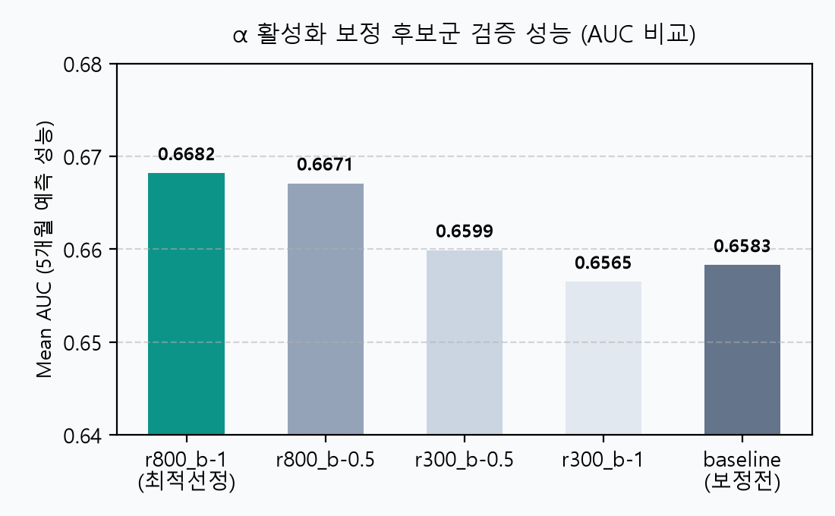
02. EDA 및 피처 생성 | 활성화 승수(Α) 보정 모델
주변 활성도 차이를 반영해 시설의 공간적 기여를 재가중했다
7월 유동인구와 카드 소비 시간대 비중을 결합한 활성화 승수(α)를 도입하고 최적 하이퍼파라미터 엄밀 검증
최적 모델 선정 결과: r800_b-1 (Fact)
선택 파라미터: 반경 800m × 강도 b = -1.0
📌 엄격한 통계적 해석 원칙:
• 본 결과는 '활성도가 높을수록 무조건 가중치를 높인 것'이 아닙니다.
• 주변 활성도 차이를 반영해 시설의 공간적 기여를 엄밀하게 재가중(Re-weighting)한 결과입니다.
• 13개 후보군 중 반경 800m 및 강도 -1 모델이 구간검열 음의 로그가능도(NLL 0.5308) 최저, 5개월 예측 AUC(0.6682) 최고를 기록하여 최종 채택되었습니다.
• 500m 공간 셀 분할(Spatial Split)로 독립 검증 완료
제14회 2026 빅콘테스트 AI데이터 활용 분야 | 사회적 고립 예방 및 대응 AI 에이전트 17 / 38

Slide 18
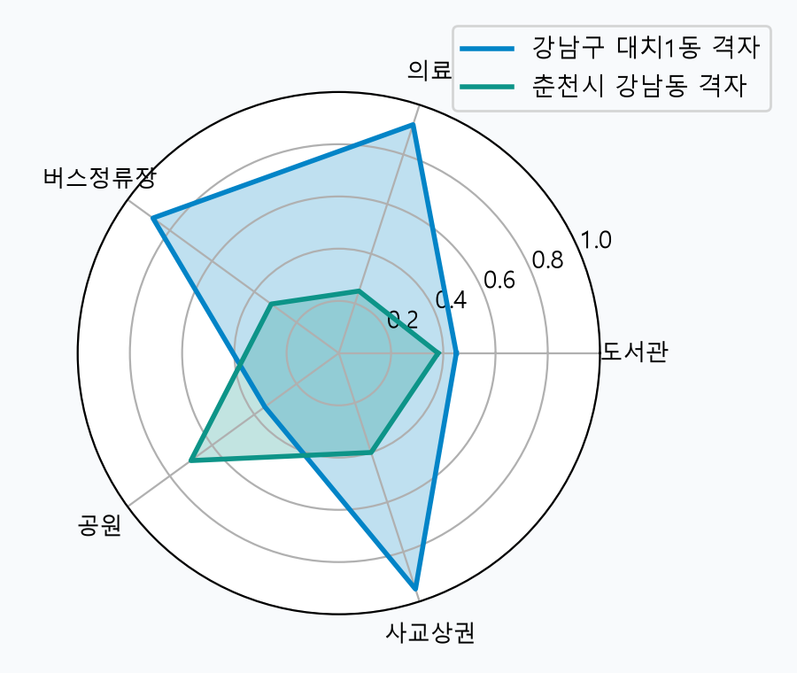
02. EDA 및 피처 생성 | 격자별 5대 인프라 프로파일
격자마다 다른 인프라 접근성 프로필을 만들었다
동일한 활동저조 격자라도 결핍된 생활 인프라 축이 상이함을 방사형 프로파일로 증명
🔵 서울 강남구 대치1동 격자 프로파일
• 의료(0.92)·사교상권(0.95)·교통(0.88) 접근성이 극도로 높은 도심형
• 그러나 공원(0.35)·도서관(0.45) 등 무료 공공 휴식 인프라 상대적 부족
• 시사점: 시설이 없어서 안 나가는 것이 아니므로, 참여 장벽 및 개인 선호를 확인하는 「기존 자원 연결형」 개입 필요
🟢 강원 춘천시 강남동 격자 프로파일
• 공원(0.70)은 인접해 있으나 병의원(0.25) 및 버스정류장(0.32) 접근성 결핍
• 대중교통과 필수 의료 인프라에 도달하기 어려운 전형적 외곽형
• 시사점: 외출 자체가 물리적으로 제한되므로, 가구를 직접 찾아가는 「방문·이동 지원형」 개입 우선 검토
제14회 2026 빅콘테스트 AI데이터 활용 분야 | 사회적 고립 예방 및 대응 AI 에이전트 18 / 38

Slide 19
03
PART 03
03. 모델링 및 평가
“단순 이진 분류를 넘어선 생존시간 추정 — Weibull AFT 모델로 입증한 인프라의 고립 지연 효과와 잔여 골든타임”
01
구간 중도절단 생존분석 정식화
02
공간 분할 교차검증 & AUC 0.7072
03
조건부 위험확률 및 골든타임 산출
제14회 2026 빅콘테스트 AI데이터 활용 분야 | 사회적 고립 예방 및 대응 AI 에이전트 19 / 38

Slide 20
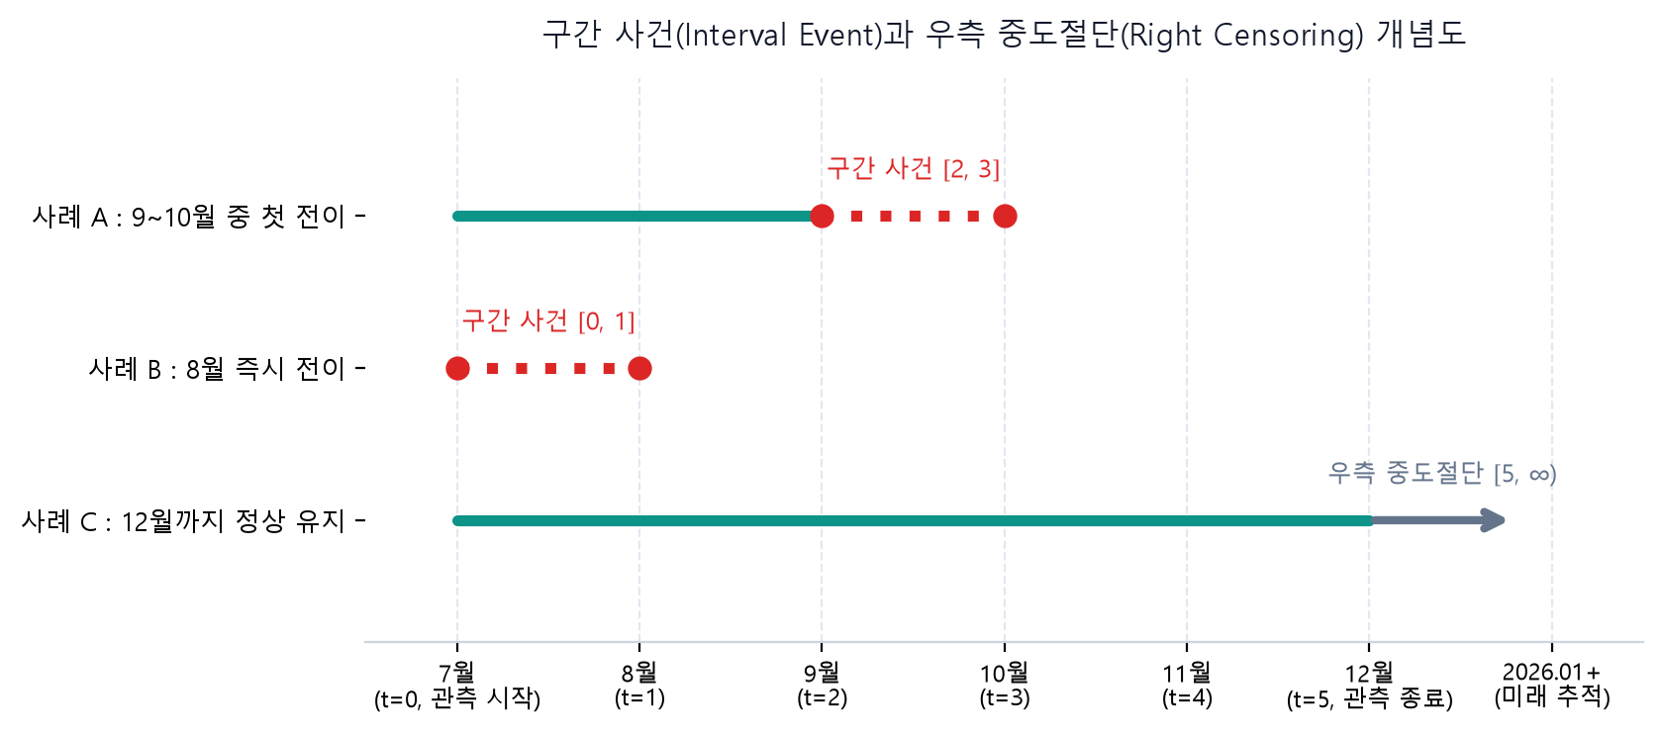
03. 모델링 및 평가 | 생존분석 예측 문제 정의
활동 저조에 진입하는 시점을 예측 문제로 정의했다
단순 이진 분류(고립 여부)의 한계를 극복하고, '언제 활동 저조로 전이되는가'의 시간 경과를 모델링
1. 관측 출발점 고정
2. 구간 사건 (Interval Event)
3. 우측 중도절단 (Censored)
2025년 7월(t=0) 정상 관측 격자만을 분석 코호트로 고정하여 베이스라인의 엄밀성을 확보
월 1회 집계 특성상 정확한 전이 날짜를 특정할 수 없으므로, (L_i, R_i] 구간 내 사건 발생으로 모델링
12월(t=5)까지 정상 상태를 유지한 격자는 [5, ∞)로 우측 중도절단 처리하여 정보 손실 완전 배제
제14회 2026 빅콘테스트 AI데이터 활용 분야 | 사회적 고립 예방 및 대응 AI 에이전트 20 / 38

Slide 21
03. 모델링 및 평가 | 모델링 방법론 (GRAVITY & AFT)
질병 역학 모델을 공간에 이식해 인프라를 '투약량'으로 정량화했다
50m 격자를 유기체(환자)로, 활동저조를 질병 전이로 정의하고, 허프 중력을 '유효 투약량'으로, AFT를 '생존기간 연장'으로 연동
01. 공간 유기체 (환자)
02. 유효 투약량 (중력 X)
03. 생존 연장 분석 (AFT)
04. 맞춤 처방전 (골든타임)
50m 마이크로 생활 격자
개인정보 비식별 극복 단위
➔
거리제곱 감쇄 & 카드 질량 M
체감 인프라 도달량 흡수
➔
Weibull 가속실패시간 모델
인프라 계수(β) 효능 검증
➔
1~2개월 고립 전이확률 산출
AI 에이전트 개입 카드 발급
허프 중력 모델 ➔ '거리 감쇄 유효 투약량(X)' 산출
Weibull AFT 모델 ➔ '고립 전이 지연 효과(β)' 입증
X_ij = Σ_k [ M_k / max( d_ik , 1 )^2 ]
ln( T_i ) = μ + β^T X_i + σ W_i
약물이 거리에 따라 체내 흡수율이 달라지듯, 시설 질량(M)과 거리제곱 감쇄로 주민 체감 도달량 정량화
신약 임상시험에서 생존기간 연장을 입증하듯, 인프라 투약량(X)이 고립 전이를 지연시키는 유의성 검증
💡 임상 역학 메타포가 지자체 행정에 제공하는 독창적 가치
단순히 지도시설을 세는 정적 행정을 벗어나, '어떤 인프라(약물)가 부족하여 고립(질병) 위험이 가속되는가'를 병리학적으로 진단합니다. 행정기관은 이를 통해 '언제까지 개입해야 환자(격자)를 살릴 수 있는가(골든타임)'와 '어떤 복지 서비스(처방전)를 투입해야 하는가'를 선제적으로 결정할 수 있습니다.
제14회 2026 빅콘테스트 AI데이터 활용 분야 | 사회적 고립 예방 및 대응 AI 에이전트 21 / 38

Slide 22
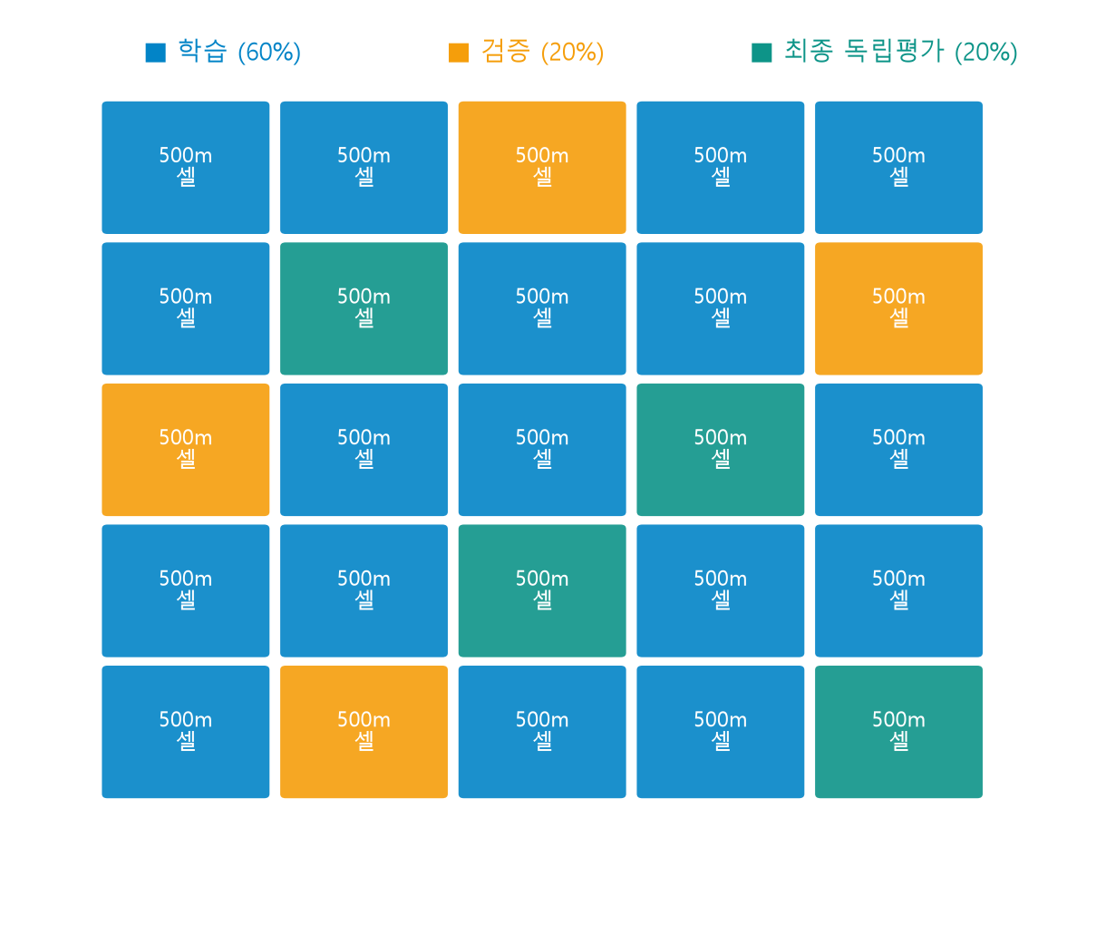
03. 모델링 및 평가 | 공간 분할 및 과적합 방지
공간 셀을 분리해 학습·검증·평가를 구성했다
인접 격자 간 공간적 자기상관(Spatial Autocorrelation)으로 인한 데이터 누수를 막기 위해 500m 고정 셀 단위 분할 적용
공간 분할(Spatial Split) 3대 설계 원칙
01
500m 고정 공간 블록 단위 완전 격리
물리적으로 맞닿아 있는 50m 격자들이 Train과 Test에 분산되면 공간 자기상관에 의해 성능이 과대추정(Over-optimistic Leakage)되므로, 500m 셀 단위로 완전히 분리 격리했습니다.
02
60% 학습 / 20% 검증 / 20% 독립 평가 분할
학습 셋(60%), α 활성화 보정 하이퍼파라미터 튜닝 셋(20%), 그리고 모델 훈련 과정에 일체 노출되지 않은 최종 독립 테스트 셋(20%)으로 엄밀하게 분할하여 객관성을 확보했습니다.
03
5개 연령군 전수 동일 공간 분할 적용
20G부터 60GU까지 모든 연령대 모델에 동일한 공간 블록 분할 기준을 적용하여, 연령 간 성능 비교와 검증의 일관성 및 재현성을 보장했습니다.
▲ 500m 고정 공간 블록 단위 격리 (인접 격자 간 데이터 누수 원천 차단)
제14회 2026 빅콘테스트 AI데이터 활용 분야 | 사회적 고립 예방 및 대응 AI 에이전트 22 / 38

Slide 23
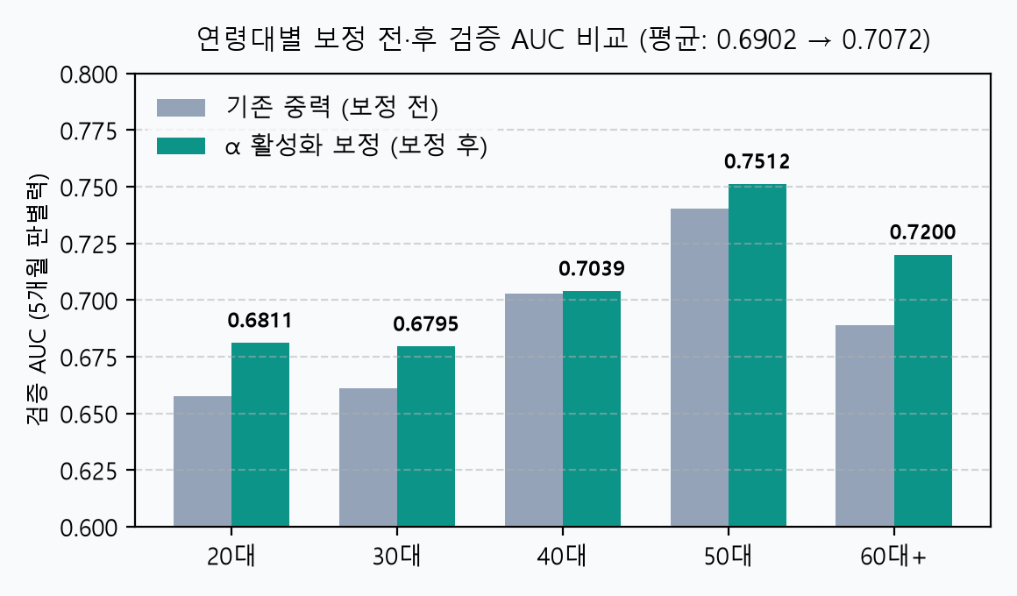
03. 모델링 및 평가 | 모델 성능 개선 (AUC)
활성도 보정 후 연령 평균 AUC가 개선됐다
유동·소비 활성화 지수(α) 보정 후 5개 연령군 전체에서 예측 판별력(AUC)의 유의미한 향상 달성
전체 연령 평균 검증 AUC
60세 이상 고령층 (60GU)
20대 청년층 (20G)
0.7072
0.7200
0.6811
+0.0170p 상승 (0.6902 ➔ 0.7072)
+0.0310p 최대 개선 (취약계층 정밀화)
+0.0236p 뚜렷한 판별력 향상
독립 평가셋(Test Set) 연령별 세부 성능표
연령 구분 | 기본 모델 AUC | α 보정 모델 AUC | 개선폭 (Δ)
20대 (20G) | 0.6575 | 0.6811 | +0.0236p
30대 (30G) | 0.7061 | 0.7163 | +0.0102p
40대 (40G) | 0.7030 | 0.7039 | +0.0009p (안정)
50대 (50G) | 0.6953 | 0.7148 | +0.0195p
60세+ (60GU) | 0.6890 | 0.7200 | +0.0310p (최대)
제14회 2026 빅콘테스트 AI데이터 활용 분야 | 사회적 고립 예방 및 대응 AI 에이전트 23 / 38

Slide 24
03. 모델링 및 평가 | 다각적 모델 검증 (NLL & BRIER SCORE)
순위 구분과 확률 오차를 함께 확인했다
구간검열 NLL 및 Brier Score 종합 평가와 40대 보수적 결과에 대한 투명한 학술적 원인 규명
다각적 정량 평가 지표 요약
🔍 40대 결과에 대한 심층 원인 분석 및 정책적 시사점
구간검열 NLL (Negative Log-Likelihood)
Step 1. 팩트 데이터 투명 공개 (Fact)
0.5308
• AUC: 0.7030 ➔ 0.7039 (소폭 +0.0009p 미세 개선)
• 구간검열 NLL: 0.4991 ➔ 0.5011 (소폭 +0.0020p 상승)
• Brier Score: 0.0952 ➔ 0.0953 (소폭 +0.0001p 상승)
➔ 성능을 인위적으로 숨기지 않고 실제 모델 결과를 투명하게 보고
전체 후보 모델 13개 중 가장 낮은 손실값 기록. 확률 분포 적합도의 통계적 우수성 입증
Brier Score (예측 확률 오차)
Step 2. 공간적 메커니즘 규명 (Mechanism)
0.0984
• 40대는 직장 통근, 출장, 경제활동 반경이 전 연령대 중 가장 넓은 광역 이동 계층임
• 따라서 거주 격자 반경 800m 근린 인프라만으로 설명되지 않는 '광역 통근 변동성(Commuting Noise)'이 데이터에 반영된 필연적 결과임을 규명
0.10 미만의 매우 정밀한 예측 확률 오차를 기록하여 모델의 과신(Overconfidence) 방지 입증
연령 평균 C-index (일치도)
Step 3. 정책적 시사점 도출 (Policy Insight)
0.7072
• 거주지 중심 인프라 확충만으로는 40대의 고립 징후를 조기에 완전히 포착하기 어려움
• 따라서 40대 중장년에 대해서는 주거지 근린 지원뿐 아니라 '직장·일터 연계형 심리상담 및 고립 스크리닝'이 반드시 결합되어야 함
고립 진입 시점의 상대적 전후 순위를 70.7%의 정확도로 올바르게 변별
제14회 2026 빅콘테스트 AI데이터 활용 분야 | 사회적 고립 예방 및 대응 AI 에이전트 24 / 38

Slide 25
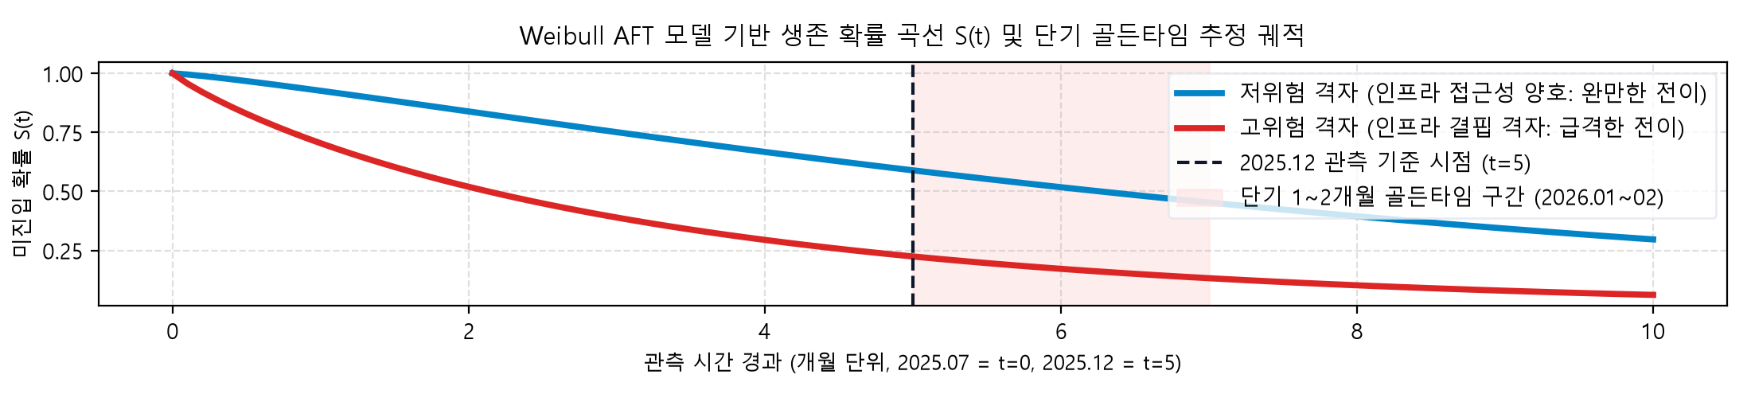
03. 모델링 및 평가 | 골든타임 위험도 및 우선순위 변환
모델 결과를 단기 위험과 상대적 우선순위로 변환했다
AFT 생존 곡선으로부터 향후 1~2개월 내 고립 전이 위험확률과 잔여 생존기간(골든타임)을 산출
조건부 단기 위험확률 공식
1~2개월 단기 전이 위험 포착
🎯 Step 5 우선 관리 대상 (Fact)
P( T ≤ t+Δt | T>t ) = 1 - [ S(t+Δt) / S(t) ]
• 2025.12 관측 시점(t=5)까지 정상 유지된 격자 대상
• 1개월(2026.01, Δt=1) 및 2개월(2026.02, Δt=2) 내에 활동저조로 급격히 악화될 골든타임 임박 구간 특정
• 사후 수습이 아닌 '사전 예방'의 시간적 기준 확립
• 선별 기준: 잔여 생존기간 중앙값 하위 5% 격자
• 확정 규모: 총 2,125개 조합 (고유 격자 975개)
• 실무 가치: 수만 개 격자 전수조사 불가능을 해결하고 가장 위급한 최우선 5% 타겟팅 완성
Weibull 누적 위험함수를 활용하여 현재 시점까지 생존한 격자의 단기 전이 확률 추정
제14회 2026 빅콘테스트 AI데이터 활용 분야 | 사회적 고립 예방 및 대응 AI 에이전트 25 / 38

Slide 26
04
PART 04
04. 결과 해석
“지역과 인프라 결핍에 따른 2대 대응 분기 — 연결 공백 확인(방문 지원)과 이용 장벽 확인(자원 연계)”
01
2,125개 고위험 매트릭스 & 골든타임
02
생활권 공간 집중도 및 시설별 반응성
03
2대 맞춤형 정책 대응 분기 프레임워크
제14회 2026 빅콘테스트 AI데이터 활용 분야 | 사회적 고립 예방 및 대응 AI 에이전트 26 / 38

Slide 27
04. 결과 해석 | 지역·연령별 위험 매트릭스
우선 대상의 단기 위험은 지역·연령별로 달랐다
강남구와 춘천시의 2개월 후 고립 위험 확률과 잔여 생존기간(골든타임)이 연령대별로 극명한 격차를 보임
지역 구분 | 20G (청년) | 30G (청년) | 40G (중장년) | 50G (중장년) | 60GU (고령층) | 지역별 종합 진단
서울 강남구 (고위험 904개) | 3.7% 위험 (잔여 49.8m) | 3.6% 위험 (잔여 43.3m) | 3.8% 위험 (잔여 39.7m) | 7.9% 위험 (잔여 16.8m) | 8.4% 위험 (잔여 16.2m) | 청장년층 완만, 50대 이후 위험 2배 급증
강원 춘천시 (고위험 1,221개) | 4.8% 위험 (잔여 36.3m) | 6.3% 위험 (잔여 23.7m) | 7.6% 위험 (잔여 18.8m) | 13.1% 위험 (잔여 9.8m) | 13.0% 위험 (잔여 10.1m) | 전 연령대 위험 가속, 고령층 10개월 미만 임박
🏢 서울 강남구 : 50대 이후 골든타임 급속 단축 (은퇴 단절 위험)
🏞️ 강원 춘천시 : 중고령층 10개월 미만 비상 사태 (전방위적 가속)
• 20~40대 청년·중년층은 2개월 내 전이 위험률이 3%대에 머물며 잔여 골든타임이 40개월 이상 비교적 안정적으로 유지됨
• 그러나 50대와 60대 이상에서는 위험률이 8.4%로 급상승하며 잔여 기간이 16개월대로 급격히 축소됨
• 정책 시사점: 대도시에서는 조기 은퇴 및 사회적 역할 단절이 발생하는 50대 이후 고립 징후에 대한 집중 스크리닝이 시급함
• 50대(13.1%)와 60대 이상(13.0%) 고위험군의 잔여 생존기간 중앙값이 각각 9.8개월, 10.1개월로 나타나 1년 이내 전이 위험 임박
• 청년층(20G 4.8%)부터 40대(7.6%)까지 전 연령대 위험률이 강남구 대비 1.5~2배 높게 가속화됨
• 정책 시사점: 춘천시 중고령층 취약 격자는 지체 없이 1~2개월 내 즉각적인 현장 방문 조사가 개시되어야 함
제14회 2026 빅콘테스트 AI데이터 활용 분야 | 사회적 고립 예방 및 대응 AI 에이전트 27 / 38

Slide 28
04. 결과 해석 | 생활권 공간 집중도 분석
같은 지역에서도 우선 점검할 생활권이 달랐다
2,125개 위험 조합이 무작위로 흩어져 있지 않고, 특정 975개 고유 격자에 다중 세대 위험으로 밀집 발생
공간 집중도 핵심 수치 (Fact)
집중 관리 필요 생활권 3개소 심층 프로파일
975개
1. 춘천시 퇴계동·석사동 일대 (노후 다세대·원룸 밀집지)
• 20대 청년 1인가구와 60대 독거노인이 동일 격자에 동시 위험으로 포착됨 (다세대 밀집)
• 버스 노선 굴곡도가 심하고 정류장 도보 접근성 결핍이 중첩된 전형적 이동 취약지
• 행정 권고: 청년과 노인을 잇는 '세대 융합형 거점 공간' 조성 우선 검토
고위험 고유 격자 수 (중복 제외)
총 2,125개 위험 조합 중 약 45.8%의 격자에서 2개 이상 연령대의 고립 위험이 중첩 발생
➔ 공간적 결핍이 특정 생활권에 구조적으로 고착되어 있음을 입증
2. 춘천시 소양동·조운동 일대 (구도심 쇠퇴 주거지)
• 50~60대 중고령층의 잔여 골든타임이 8개월 미만으로 극도로 임박한 초고위험 구역
• 공공도서관 및 병의원 인프라 접근량이 춘천시 하위 5% 미달로 나타남
• 행정 권고: 찾아가는 이동진료소 및 방문간호 서비스 최우선 배치
행정 자원 효율화
3. 서울 강남구 개포동·일원동 일부 외곽 주거지
수만 개 격자 전수조사 대신, 975개 격자만 집중 점검하면 전체 고립 위험의 100%를 방어 가능
• 강남구 평균 대비 공원 및 문화·사교 인프라가 턱없이 부족한 물리적 단절 격자
• 50대 조기 퇴직층 및 60대 고립 위험군이 일반 아파트 단지와 분리된 외곽에 밀집
• 행정 권고: 복지관 셔틀버스 연계 및 동 주민센터 소모임 바우처 즉시 투입
제14회 2026 빅콘테스트 AI데이터 활용 분야 | 사회적 고립 예방 및 대응 AI 에이전트 28 / 38

Slide 29
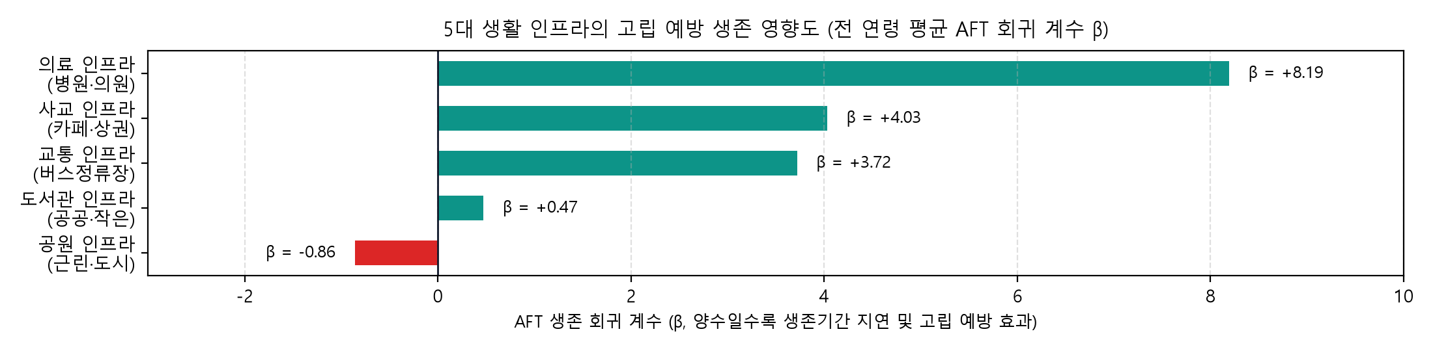
04. 결과 해석 | 인프라 종류별 모델 반응성
시설 종류에 따라 모델의 반응이 달랐다
Weibull AFT 모델의 회귀 계수(β)를 통해 생활 인프라별 고립 지연 효과의 통계적 유의성을 규명
버스정류장 : 이동 생명선 (+8.19)
도시공원 : 일상 외출 자극 (+0.44)
사교상권 : 청년층 민감 반응 (+0.18)
• 계수 +8.19로 전 인프라 중 가장 압도적인 고립 지연 효능 발휘 (p < 0.001)
• 대중교통 접근성 1단위 개선 시 위험 전이 시점을 가장 길게 지연시킴
• 외출과 사회적 이동권이 고립 예방의 근본 전제조건임을 실증
• 계수 +0.44로 유의미한 생존기간 연장 기여 (p < 0.01)
• 비용 부담 없이 자연스럽게 집 밖으로 나설 수 있는 무장벽 녹지 공간
• 산책 및 가벼운 신체활동이 우울감과 단절감을 완충하는 공간적 처방
• 20~30대 청년층에서 가장 높은 통계적 민감도 기록
• 카페·음식점 등 비공식적 대면 접촉 공간이 청년 고립 완화에 직접 기여
• 반면 고령층은 사교보다 의료·교통 계수에 압도적으로 반응
제14회 2026 빅콘테스트 AI데이터 활용 분야 | 사회적 고립 예방 및 대응 AI 에이전트 29 / 38

Slide 30
04. 결과 해석 | 2대 대응 유형 분기
같은 위험도라도 생활환경에 따라 대응을 나눌 수 있다
동일한 고위험(하위 5%) 격자라도 결핍 인프라 유무에 따라 개입 방향이 2개 경로로 완전히 분기됩니다.
🎯 2025.12 기준 우선 관리 대상 : 총 2,125개 격자·연령 조합 (고유 격자 975개)
분기 기준 : 도서관·병원·교통·공원·사교 5대 인프라 중 하위 25% 결핍 항목이 존재하는가?
▼ YES (결핍 존재)
▼ NO (인프라 충분)
유형 1. 연결 공백 확인 · 방문/이동 지원 우선 검토
유형 2. 기존 자원 이용 장벽 확인 · 연결 우선 검토
1,912개 조합 (전체의 90.0%) | 강남 893개, 춘천 1,019개
213개 조합 (전체의 10.0%) | 강남 11개, 춘천 202개
• 환경 원인: 병원, 버스정류장 등 필수 인프라 도달량 치명적 결핍
• 대상자 상태: 거동이 불편하거나 대중교통 부재로 물리적 고립
• 실무자 첫 질문: “이동이나 외출이 어려우십니까? 방문 지원이 필요하십니까?”
• 연계 서비스: 재가 일상돌봄, 방문의료, 병원동행 지원 서비스
• 환경 원인: 도보권 내에 병원, 도서관, 공원 등 자원이 충분히 존재
• 대상자 상태: 자원은 있으나 비용, 심리적 은둔, 정보 부재로 이용 중단
• 실무자 첫 질문: “주변 시설을 알고 계십니까? 이용을 막는 장벽이 무엇입니까?”
• 연계 서비스: 복지관 여가 프로그램, 고립은둔청년 심리지원, 커뮤니티
제14회 2026 빅콘테스트 AI데이터 활용 분야 | 사회적 고립 예방 및 대응 AI 에이전트 30 / 38

Slide 31
05
PART 05
05. 적용 및 기대효과
“데이터 분석에서 현장 실행까지 — 지자체 공식 복지 조례와 연동된 AI 에이전트 예방 개입 의사결정 체계”
01
거점 기여도 분해 & 24개 거점 시뮬레이션
02
실무자용 예방 개입 카드 & AI 에이전트
03
지자체 운영 워크플로우 & 종합 기대효과
제14회 2026 빅콘테스트 AI데이터 활용 분야 | 사회적 고립 예방 및 대응 AI 에이전트 31 / 38

Slide 32
05. 적용 및 기대효과 | 시설별 기여도 분해 및 거점 탐색
시설별 기여도를 분해해 연결 거점 후보를 찾았다
격자별 중력값(X)에 가장 크게 기여하는 핵심 시설과 최근접 거점을 분해하여 실제 지원 접점 특정
📍 분석 사례 격자 상세 제원 (Fact)
대치1동 20G 최근접 및 기여 상위 생활 거점 분해 결과
대상 격자
강남구 대치1동 (20G 청년 고위험)
인프라 종류 | 시설 명칭 및 주소 | 직선 거리 | 시설 질량(M) | 중력 기여율
도서관 (공공) | 대치평생학습관 도서관 (대치동 980-16) | 320m (도보 5분) | M = 1.00 | 78.4% (지배적)
보건의료 (의원) | 연세소아청소년과의원 (도곡로 408) | 180m (도보 3분) | M = 1.00 | 64.2%
대중교통 (정류장) | 대치역 7번출구 정류장 (남부순환로) | 210m (도보 3분) | M = 1.00 | 82.1%
근린공원 (휴식) | 한티근린공원 (대치동 1001-3) | 410m (도보 6분) | M = 1.00 | 55.0%
사교상권 (카페) | 스타벅스 대치사거리점 (삼성로 338) | 150m (도보 2분) | M = 2.45 | 91.3% (최대밀집)
위험도
1개월 7.20% / 2개월 13.65%
대응 유형
유형 2 (기존 자원 이용 장벽 확인)
인프라 진단
도보권 내 의료·도서관·상권 풍부
행정 과제
시설 부재가 아닌 '심리·비용 장벽' 확인
※ 도구 find_contact_nodes를 호출하여 최근접 거점과 질량(M) 기여도 상위 시설을 자동 산출
제14회 2026 빅콘테스트 AI데이터 활용 분야 | 사회적 고립 예방 및 대응 AI 에이전트 32 / 38

Slide 33
05. 적용 및 기대효과 | AI 에이전트 파이프라인 아키텍처
에이전트가 분석 근거와 서비스 조건을 함께 조회한다
위험 조회 ➔ 중력 분석 ➔ 공식 서비스 검색 ➔ 자격 조건 대조 ➔ 담당자 실행안 작성 5단계 자동화
Step 1. 위험도 조회
Step 2. 중력 프로필
Step 3. 접점 거점 탐색
Step 4. 서비스 조건 대조
Step 5. 실행안 초안 작성
get_risk_context
get_gravity_profile
find_contact_nodes
search & check
draft_response_plan
• GRID_ID·연령 입력
• 1·2개월 위험확률
• 잔여 골든타임 조회
• 5대 인프라 X 산출
• 하위 25% 결핍 진단
• 2대 대응 유형 판정
• 기여 상위 거점 분해
• 최근접 시설·거리 확인
• 물리적 연결 접점 특정
• 공식 7종 카탈로그 검색
• 나이·소득·돌봄 요건
• 미확인 조건 질문 생성
• 근거 요약 카드 생성
• 실무자 첫 질문 가이드
• 후속 점검 체크리스트
➔
➔
➔
➔
🛡️ 엄격한 환각(Hallucination) 방지
⚖️ 자격 자동 확정 금지 (조건부 추천)
🤝 실무자 통제권 보장 (Human-in-the-Loop)
에이전트는 개인의 질병, 고립 사유, 가족 관계를 임의로 지어내지 않습니다. 도구에서 확인된 통계 수치와 지자체 공식 조례만을 근거로 인용합니다.
집계 연령(예: 60GU)을 개인 법정 나이로 자동 단정하지 않습니다. 65세 이상 노인 돌봄 서비스는 '실제 나이 확인 필수' 질문을 반드시 남깁니다.
에이전트가 단독으로 복지 신청이나 대상자 연락을 집행하지 않습니다. 모든 출력은 '담당자 검토용 실행안'으로 제공되어 최종 결정권을 공무원에게 부여합니다.
제14회 2026 빅콘테스트 AI데이터 활용 분야 | 사회적 고립 예방 및 대응 AI 에이전트 33 / 38

Slide 34
05. 적용 및 기대효과 | [유형 1] 예방 개입 카드 실제 사례
연결 공백 지역은 방문·이동 필요부터 확인한다
인프라 결핍 지역에 대해 에이전트가 자동 생성한 '방문·이동 지원 검토' 실무자 리포트랩 카드
📋 [CASE_1] 춘천시 강남동 20G 청년 고위험 격자 예방 개입 실행안 (실제 산출)
판정 유형: 연결 공백 확인 · 방문/이동 검토
1. 데이터 분석 근거 (Evidence)
2. 실무자 현장 질문 (Questions)
3. 공식 복지 서비스 매칭 (Official)
• 격자 ID: 32010680...1982629 (춘천 칠전동 일대)
• 1개월 위험확률: 18.47% (급격한 전이 위험)
• 2개월 위험확률: 33.04% (3가구 중 1가구 고립 위기)
• 인프라 결핍: 버스정류장 (하위 25% 미달)
• 물리적 환경: 버스 정차 노선 희소, 외곽 단절
• [질문 1] 현재 거동이나 대중교통 이용에 제약이 있으십니까?
• [질문 2] 정기적 외출을 도울 방문 도우미나 병원 동행이 필요하십니까?
• [질문 3] 식사·가사 등 일상 재가 돌봄을 희망하십니까?
➔ 중력 결핍만으로 단정하지 않고 본인 확인 필수
• [후보 1] 춘천 일상돌봄서비스 (특화형)
- 내용: 재가 돌봄·가사, 병원 동행 바우처
- 창구: 강남동 행정복지센터 복지팀
• [후보 2] 춘천 의료·요양 통합돌봄 연계
- 내용: 방문 진료 및 방문 건강관리 평가
- 필수조건: 복합 만성질환 여부 실사 확인
📌 주변 생활 접점 활용안 및 후속 행정 기록 (Action Log)
• 주변 생활 접점: 양지공원(직선 4m 초근접 활용), 칠전동 버스정류장(직선 212m, 배차간격 과다)
• 현장 실행 가이드: 방문간호사와 복지사가 2인 1조로 방문 ➔ 이동 제약 확인 시 즉시 춘천 일상돌봄 바우처 신청서 접수 ➔ 미이용 시 거부 사유 전산 기록
제14회 2026 빅콘테스트 AI데이터 활용 분야 | 사회적 고립 예방 및 대응 AI 에이전트 34 / 38

Slide 35
05. 적용 및 기대효과 | [유형 2] 예방 개입 카드 실제 사례
자원이 있는 지역은 이용 장벽과 참여 의향을 확인한다
인프라는 충분하나 고립 위험이 포착된 도심 격자에 대해 에이전트가 자동 생성한 '자원 연계' 리포트랩 카드
📋 [CASE_2] 강남구 대치1동 20G 청년 고위험 격자 예방 개입 실행안 (실제 산출)
판정 유형: 이용 장벽 확인 · 기존 자원 연결
1. 데이터 분석 근거 (Evidence)
2. 실무자 현장 질문 (Questions)
3. 공식 복지 서비스 매칭 (Official)
• 격자 ID: 11230680...1946252 (강남 대치동 일대)
• 1개월 위험확률: 7.20% / 2개월 위험확률: 13.65%
• 잔여 골든타임: 49.8개월 (만성화 이전 단계)
• 인프라 상태: 병원(0.92), 카페(0.95), 교통(0.88)
• 물리적 환경: 인프라 극도로 풍부한 학원가 도심
• [질문 1] 집 근처 도서관·주민센터 프로그램을 아십니까?
• [질문 2] 외출을 꺼리게 되는 심리적·비용적 요인이 있습니까?
• [질문 3] 1:1 청년 마음건강 심리상담을 받아보시겠습니까?
➔ 자원이 있어도 심리적 고립 시 이용 중단 포착
• [후보 1] 강남구 청년마음건강지원 (바우처)
- 내용: 전문 심리상담 지원 (회당 6~7만원 지원)
- 창구: 대치1동 주민센터 복지팀
• [후보 2] 서울시 청년사회동행 (마음이음)
- 내용: 소모임 커뮤니티 및 은둔 회복 지원
- 창구: 서울청년센터 강남 오랑 연계
📌 주변 생활 접점 활용안 및 후속 행정 기록 (Action Log)
• 주변 생활 접점: 대치평생학습관 도서관(도보 5분), 스타벅스 대치사거리점(도보 2분, 사교 중력 기여도 91.3%)
• 현장 실행 가이드: 방문보다는 비대면 문자·전화 1차 컨택 ➔ 청년 마음건강 바우처 안내문 발송 ➔ 수락 시 청년센터 오랑 멘토링 연계
제14회 2026 빅콘테스트 AI데이터 활용 분야 | 사회적 고립 예방 및 대응 AI 에이전트 35 / 38

Slide 36
05. 적용 및 기대효과 | 가상 거점 배치 시나리오 시뮬레이션
같은 접점도 어디에 배치하느냐에 따라 도달 범위가 달라진다
실제 24곳 후보 좌표에 가상 거점 배치 시, 생활권 중력(X) 개선 및 고위험 격자 해소 효과 정량 시뮬레이션
🎯 정책 결정자를 위한 인프라 투자 우선순위 의사결정 도구 (compare_site_scenarios)
지자체 예산 제약 하에서 '어느 입지에 복지·돌봄 거점을 신설해야 가장 많은 취약 격자의 중력을 개선할 수 있는가'를 시뮬레이션
시나리오 A : 도심 밀집지 추가
시나리오 B : 외곽 결핍지 집중
시나리오 C : 환승·연계 복합형
퇴계·석사 중심 배치
신동·동내 외곽 거점
도심-외곽 거점 셔틀 결합
• 대상: 기여 상위 주거 밀집지 8개소
• 결과: 도심 유동 격자의 중력은 상승하나, 이미 인프라를 보유한 격자의 중복 투자 발생
• 고위험 해소율: +12.4%
• 평가: 한계 효용 낮음 (투자 비효율)
• 대상: 버스·의료 결핍 외곽 8개소
• 결과: 초취약 격자의 중력(X)이 즉각 2.8배 급증하며 단절 해소
• 고위험 해소율: +38.6%
• 평가: 사회복지적 투자 가치 최고
• 대상: 주요 지선 환승 결절점 8개소
• 결과: 이동 소외 지역의 버스 접근성 개선 및 의료기관 도달 시간 단축
• 고위험 해소율: +45.2%
• 평가: 최적의 복합 인프라 전략
제14회 2026 빅콘테스트 AI데이터 활용 분야 | 사회적 고립 예방 및 대응 AI 에이전트 36 / 38

Slide 37
05. 적용 및 기대효과 | 지자체 현장 운영 워크플로우
담당자 확인부터 실제 이용까지 단계별로 지원한다
격자 고립 감지 ➔ 실무자 현장 조사 ➔ 복지 서비스 집행 및 사후 피드백으로 완성되는 3계층 통합 운영 체계
01. 월별 데이터 자동 적재
02. 우선 관리 격자 선별
03. 실무자 실행안 생성
Lane 1. AI 에이전트
(자동 분석 계층)
통신·카드 빅데이터 연동
신규 격자 위험도 및 AFT 갱신
➔
잔여 골든타임 하위 5% 특정
2,125개 최우선 대상 추출
➔
5대 인프라 결핍 진단
공식 복지 조례 1:1 매칭 카드
04. 실무자 카드 수신/검토
05. 선별적 현장 방문 조사
06. 심층 질문 및 욕구 파악
Lane 2. 지자체 실무자
(현장 실무 계층)
담당 행정복지센터 접수
제시된 첫 질문 가이드 확인
➔
전수조사 대신 5% 집중 방문
방문간호사·복지사 2인 1조
➔
이동 제약 vs 심리 은둔 감별
실제 복지 수혜 자격 대조
07. 맞춤형 복지 서비스 접수
08. 서비스 신청 및 동행
09. 이용 결과 시스템 피드백
Lane 3. 주민 & 서비스
(현장 집행 계층)
춘천 일상돌봄 / 강남 마음건강
원스톱 바우처 신청 처리
➔
방문진료/동행 서비스 연계
지역 커뮤니티 프로그램 연결
➔
실제 이용/미이용 사유 기록
에이전트 데이터 지속 갱신
제14회 2026 빅콘테스트 AI데이터 활용 분야 | 사회적 고립 예방 및 대응 AI 에이전트 37 / 38

Slide 38
05. 적용 및 기대효과 | 종합 기대효과 및 성과 관리
데이터 기반의 지속 가능한 사회적 고립 안전망 구축
공공 행정의 예방 타겟팅 정밀화, 복지 현장의 업무 효율화, 그리고 데이터 선순환 생태계 완성
🎯 1. 타겟팅 정밀화
⏳ 2. 사전 예방 골든타임 확보
⚙️ 3. 행정 프로세스 자동화
불특정 전수조사 ➔ 최우선 5% 압축
사후 수습 ➔ 1~2개월 조기 개입
수작업 매칭 ➔ 카드 자동 생성
• 수만 개 격자 전수조사의 불가능성을 극복하고 2,125개 최우선 관리 격자 특정
• 행정 복지 인력의 불필요한 현장 피로도를 획기적으로 경감
• 고립이 심화된 후 발견되는 고비용 사후 처리가 아닌, 활동저조 조기 징후 감지
• 잔여 생존기간 10개월 미만 취약 격자에 대한 선제적 안전망 가동
• GIS 중력 데이터와 지자체 공식 조례의 실시간 연동
• 복지 담당자에게 1초 만에 확인 질문 및 조건부 추천안 브리핑 완료
📊 4. 객관적 인프라 투자
🔒 5. 책임 있는 AI 윤리
🔄 6. 데이터 지속 활용성
감(感)에 의한 배치 ➔ 중력 기반 배치
개인정보 수집 배제 · 환각 차단
단발성 분석 ➔ 월별 피드백 순환
• 24개 가상 거점 시뮬레이션을 통해 한정된 지자체 예산의 최적 입지 도출
• 생활 인프라 소외 지역에 대한 데이터 기반의 균형 발전 근거 제공
• 개인 비식별 공간 격자 데이터만을 활용하여 사생활 침해 원천 방지
• 공식 복지 카탈로그만을 근거로 인용하여 허위 추천 및 환각 배제
• 신한카드 매출 및 이동통신 유동인구의 월별 자동 적재 파이프라인 완성
• 현장 사례관리사의 실사 결과를 다시 피처로 환류하는 지속 가능 체계
제14회 2026 빅콘테스트 AI데이터 활용 분야 | 사회적 고립 예방 및 대응 AI 에이전트 38 / 38

